Slide 1

КАРТА УМОВ ПРАЦІ

Slide 2
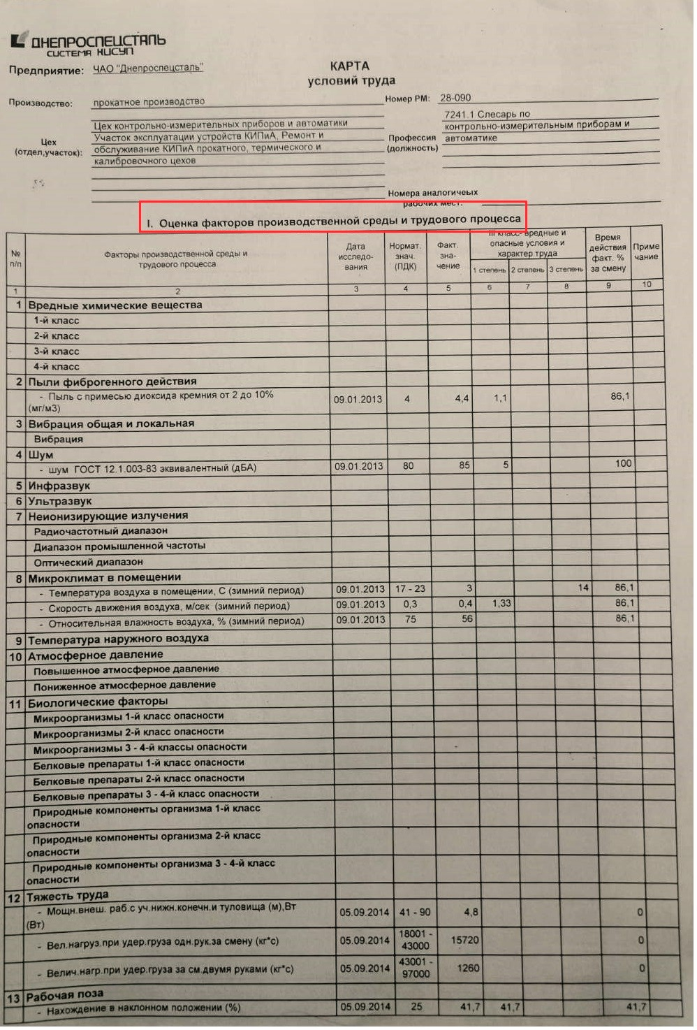
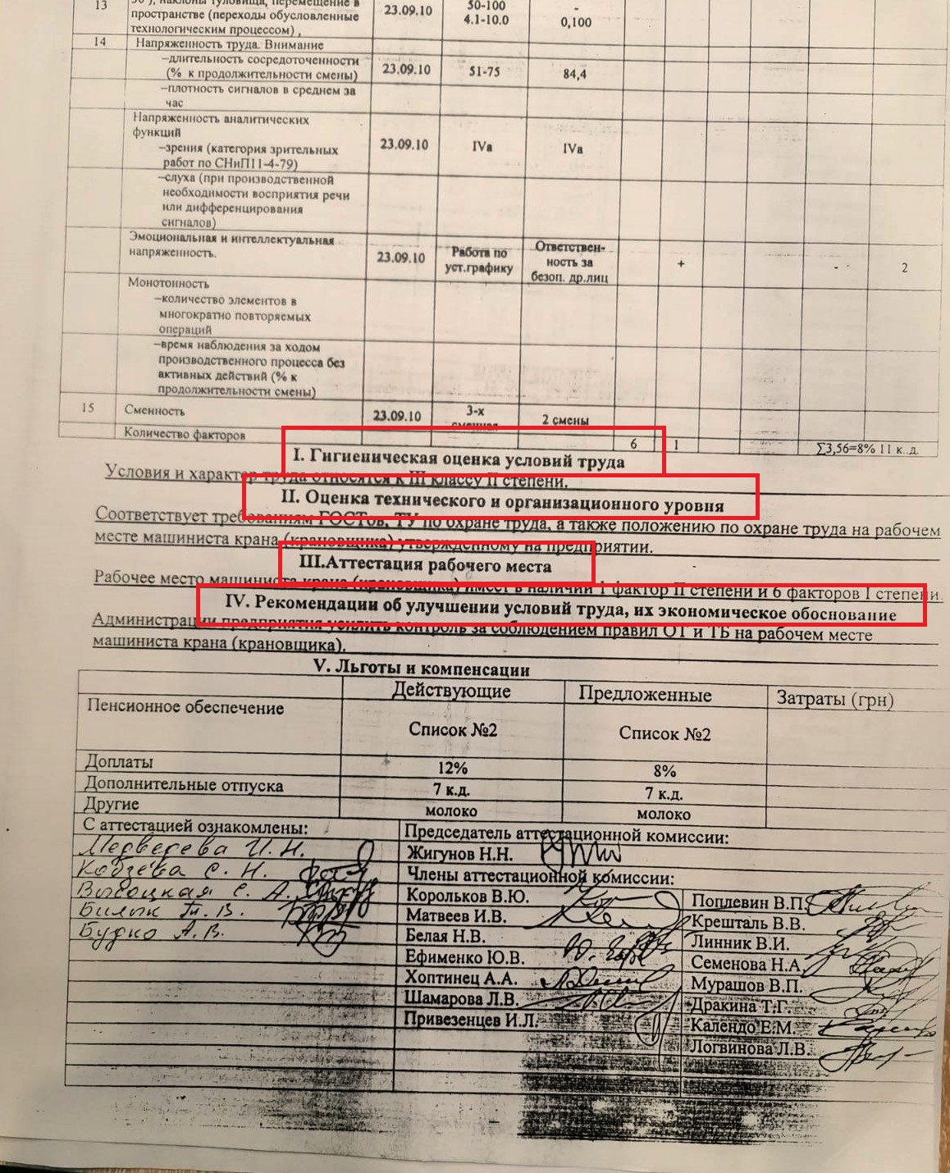
Структура Карти умов праці
Карта умов праці складається з таких розділів:
Розділ І «Оцінка чинників виробничого середовища та трудового процесу»
Розділ II «Оцінка технічного та організаційного рівня»
Розділ III «Атестація робочого місця»
Розділ IV «Рекомендації щодо поліпшення умов праці, їх економічне обґрунтування»
Розділ V «Пільги та компенсації»

Slide 3
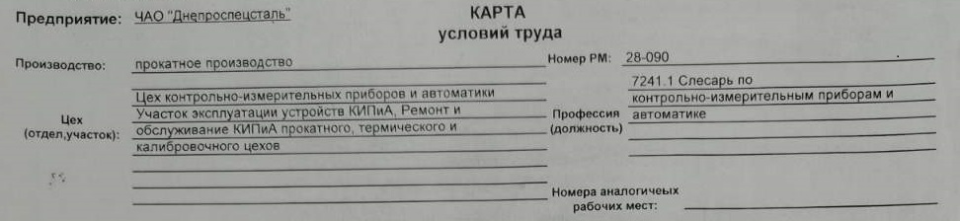
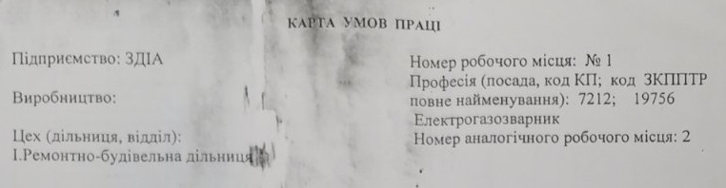
Загальні відомості Карти умов праці
При заповненні загальних відомостей Карти має бути вказано:
повну назву установи, закладу освіти;
виробництво – відповідно до КВЕД за ДК 009:2010 http://kved.ukrstat.gov.ua/KVED2010/kv10_i.html
номер і найменування дільниці, відділу – за діючою структурою;
номер робочого місця (робочої зони) – залежно від плану їх розміщення;
професію (посаду), код — згідно з Довідником кваліфікаційних характеристик професій (ДКХП) та Класифікатором професій ДК 003:2010 (https://ips.ligazakon.net/document/FIN5940J);
номери аналогічних робочих місць.
Ознаками аналогічних робочих місць є:
однаковий набір шкідливих виробничих факторів;
однакове розташування на робочих місцях виробничого обладнання, транспортних засобів тощо;
застосування однотипних систем освітлення, опалення, кондиці­ювання і вентиляції;
робота на свіжому повітрі або у приміщеннях одного типу;
застосування однакової сировини, матеріалів, інструменту;
виконання аналогічних професійних обов’язків в одному режимі при веденні технологічного процесу одного типу;
посади і професії одного найменування.

Slide 4
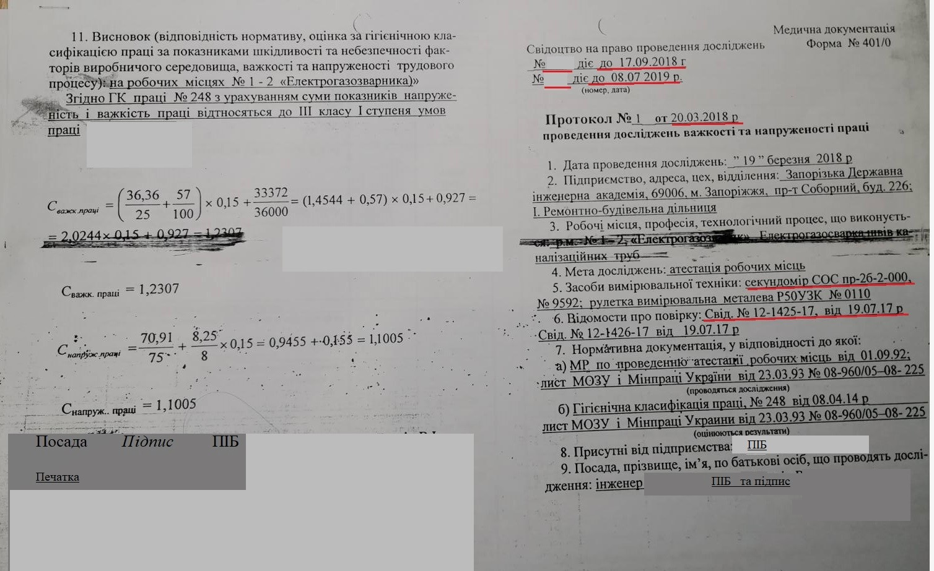
Оцінка чинників виробничого середовища і трудового процесу
Заповнюється згідно протоколів досліджень та фотографії робочого дня

Slide 5
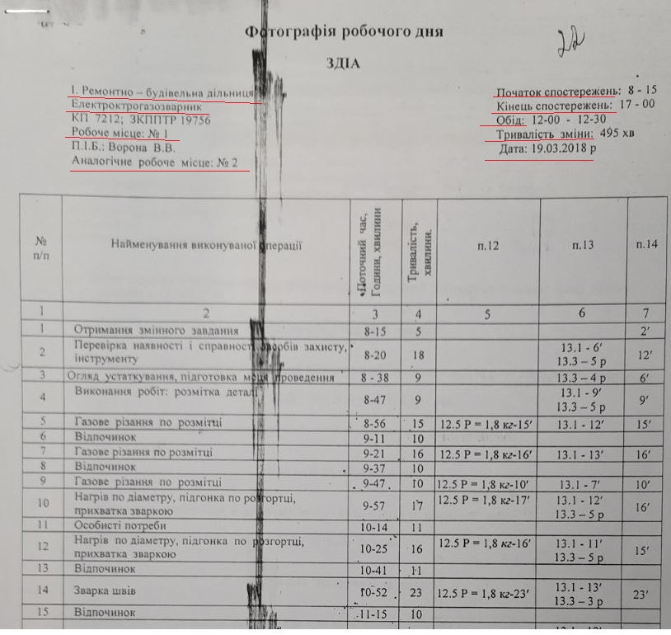
Оцінка чинників виробничого середовища і трудового процесу»
12 – важкість праці
13 – робоча поза
14 – напруженість праці
Розрахунок балансу робочого часу:
Тривалість робочої зміни – 495 хв 100 %
у тому числі:
підготовочно-завершальний час 72 хв 14,55%
основний час 309 хв 62,42%
відпочинок і особисті потреби 114 хв 23.03%
Режим роботи:
тривалість робочого дня, години – 8,25 год
змінність роботи - однозмінна
Спотереження провів: підпис ПІБ
Робітник: підпис ПІБ

Slide 6
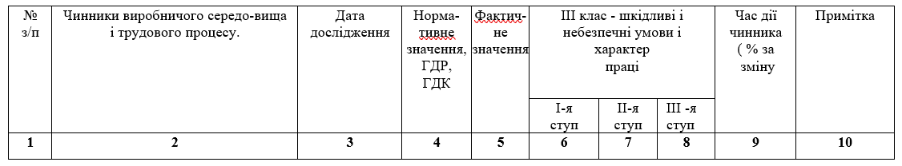
ГДК р.з. – така концентрація речовини у повітрі робочої зони, яка при щоденній роботі протягом усієї трудової діяльності
не може викликати захворювань або відхилень у стані здоров’я, що виявляються сучасними методами досліджень,
у процесі роботи або у віддалені періоди життя сучасного та наступних поколінь
Гранично допустимий рівень виробничого фактора (ГДР) — рівень виробничого фактора, дія якого при роботі
встановленої тривалості за час всього трудового стажу не призводить до травми, захворювання чи відхилення
у стані здоров’я в процесі роботи або в віддалені періоди життя теперішнього і наступних поколінь.

Slide 7
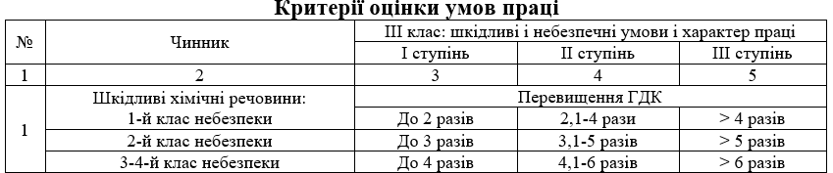

Пункт 1. Шкідливі хімічні речовини
1 клас небезпеки
2 клас небезпеки
3 клас небезпеки
4 клас небезпеки
І – надзвичайно небезпечні (ГДК < 0,1 мг/м³);
ІІ – високонебезпечні (ГДК = 0,1 … 1,0 мг/м³);
ІІІ – помірнонебезпечні (ГДК = 1,1 … 10,0 мг/м³);
IV – малонебезпечні (ГДК > 10,0 мг/м³).
СТУПІНЬ = Фактична концентрація/ГДК р.з.

Slide 8
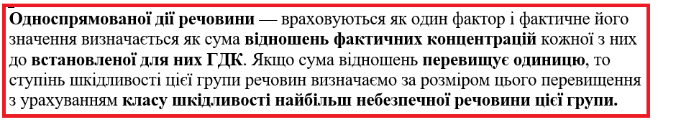
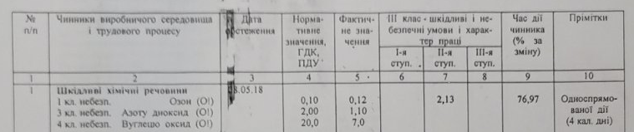


До шкідливих речовин односпрямованої дії відносяться шкідливі речовини, які схожі за хімічною будовою та характером впливу на організм людини.
Наприклад: фенол і ацетон, сірчистий газ і нітрогендіоксид, органічні кислоти, чадний газ і нітрогендіоксид.

Slide 9

***За наявності в повітрі робочої зони двох та більшої кількості шкідливих речовин різноспрямованої дії:
за одночасної дії кожна хімічна речовина, присутня у повітрі, оцінюється як окремий фактор, при цьому:
будь-яка кількість речовин, рівні впливу яких дорівнюють ступеню 3.1, або дві речовини з рівнем впливу, який дорівнює ступеню 3.2, не підвищують загальної оцінки шкідливості умов праці;
три речовини та більше з рівнями впливу, що відповідають ступеню 3.2, переводять умови праці до ступеня 3.3 і оцінюються як один фактор;
дві речовини та більше з рівнями впливу, що відповідають ступеню 3.3, підвищують ступінь шкідливості до ступеня 3.4 і оцінюються як один фактор;
при одночасній дії двох та більшої кількості хімічних речовин у рівнях, що відповідають ступеню 3.4, якщо ці речовини належать до 1, 2 класів небезпеки або здатні викликати гостре отруєння (речовини з гостроспрямованим механізмом дії або віднесені до подразнювальних), - умови праці оцінюються за 4 класом (небезпечні). В інших випадках умови праці оцінюються як 4 ступінь 3 класу;

Slide 10
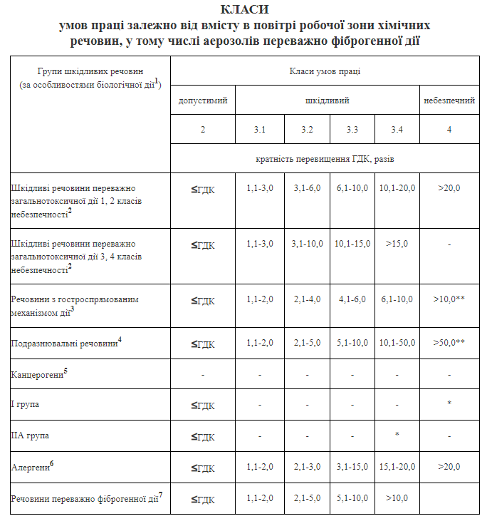
¹Якщо речовина чинить два і більше ефектів, які підпадають під різні групи щодо особливостей біологічної дії, клас умов праці визначається за ефектом, який оцінюється більш жорстко.
⁻²Значення граничнодопустимих концентрацій (ГДК) шкідливих речовин у повітрі робочої зони, що наведені в додатках 1-7 до «Перечня Общесоюзных санитарно-противоэпидемических правил и норм «Предельно допустимые концентрации (ПДК) вредных веществ в воздухе рабочей зоны», затвердженого Головним державним санітарним лікарем СРСР від 26 травня 1988 року № 4617-88.
⁻³Відповідно до значень ГДК та орієнтовно безпечних рівнів впливу шкідливих речовин у повітрі робочої зони, особливістю яких є гостроспрямована дія (позначка «Г»).
⁻⁴Відповідно до значень ГДК шкідливих речовин у повітрі робочої зони.
⁻⁵Відповідно до значень ГДК шкідливих речовин у повітрі робочої зони, особливістю яких є канцерогенна дія (позначка «К»), та Гігієнічного нормативу України «Перелік речовин, продуктів, виробничих процесів, побутових та природних факторів, канцерогенних для людини», затвердженого наказом Міністерства охорони здоров'я України від 13 січня 2006 року № 7.
⁻⁶Відповідно до значень ГДК шкідливих речовин у повітрі робочої зони, особливістю яких є алергенна дія (позначка «А»).
⁻⁷Відповідно до значень ГДК шкідливих речовин у повітрі робочої зони, особливістю яких є фіброгенна дія (позначка «Ф»).
*Незалежно від концентрації шкідливої речовини в повітрі робочої зони умови праці мають бути віднесені до цього класу.
**Перевищення вказаного рівня для речовин з гостроспрямованим механізмом дії може призвести до гострого отруєння працюючих, у тому числі й смертельного.

Slide 11
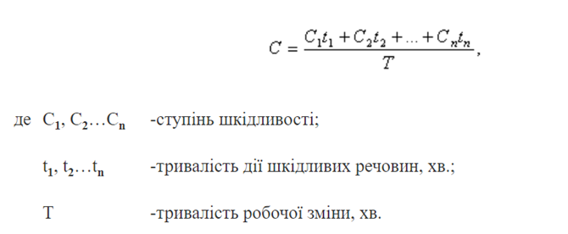
При послідовній дії хімічних речовин умови праці оцінюються за наведеним нижче алгоритмом.
Спочатку визначається ступінь шкідливості за кожною речовиною окремо шляхом розрахунку відношення фактичної концентрації до її ГДК й оцінки класу та ступеня шкідливості відповідно до додатка 1 до цієї Гігієнічної класифікації праці.
Якщо концентрація декількох речовин віднесена до 3 класу, ступінь шкідливості умов праці (С) за зміну визначається за формулою
Тривалість робочої зміни береться з розрахунку 8-годинної робочої зміни (480 хв.).

Slide 12
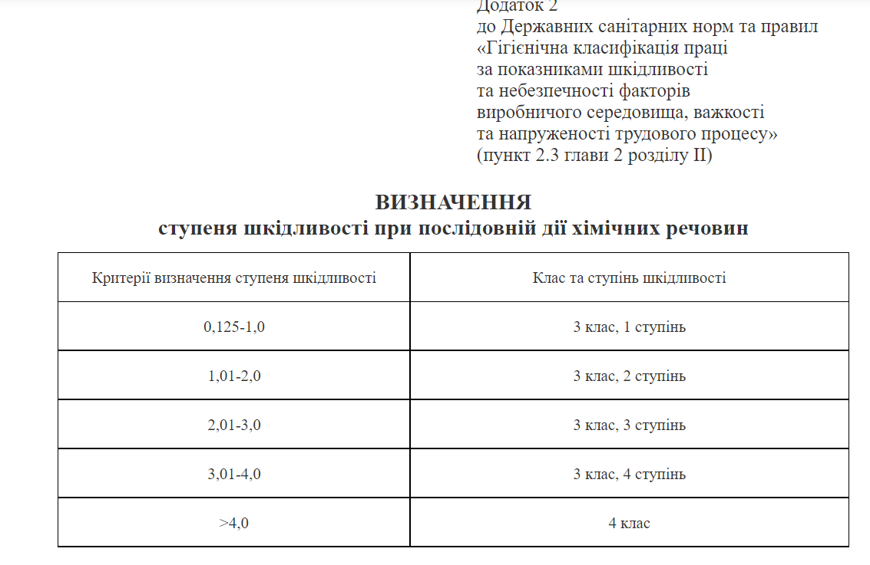
За розрахованим значенням визначається ступінь шкідливості за зміну за критеріями, що наведені у додатку 2 до цієї Гігієнічної класифікації праці. Послідовна дія кількох хімічних речовин оцінюється як один фактор.

Slide 13
Якщо одна речовина має декілька специфічних ефектів (канцерогенний, алергенний, фіброгенний, гостроспрямований механізм дії тощо), гігієнічна оцінка умов праці проводиться за тим з них, який відповідає вищому ступеню та класу шкідливості (наприклад, якщо концентрація шкідливої речовини, яка є і канцерогеном, і алергеном, перевищує ГДК в 1,1-3,0 рази, умови праці повинні бути віднесені до ступеня 3.2, виходячи з алергенних властивостей речовини).
При роботі з речовинами, що можуть потрапляти в організм через шкіру і мають відповідний гігієнічний норматив - граничнодопустимий рівень, клас умов праці встановлюється відповідно до додатка 1 до цієї Гігієнічної класифікації праці за рядками «Шкідливі речовини переважно загальнотоксичної дії 1, 2 класів небезпечності» та «Шкідливі речовини переважно загальнотоксичної дії 3, 4 класів небезпечності». Гігієнічна оцінка поєднаної дії речовин при інгаляційному та крізьшкірному надходженні (одночасна або послідовна дія) проводиться відповідно до ****цього розділу.
Умови праці під час робіт з протипухлинними лікарськими засобами, гормонами (естрогенами) та наркотичними анальгетиками у разі сумісної (одночасної чи послідовної) дії з іншими хімічними речовинами ****цього розділу.
Умови праці при роботі з речовинами, відповідно до яких затверджено значення орієнтовно безпечного рівня впливу (ОБРВ), оцінюються за критеріями ГДКр.з.м.р. групи «Шкідливі речовини переважно загальнотоксичної дії 1, 2 та 3, 4 класів небезпечності».

Slide 14
Граничнодопустима максимальна разова концентрація шкідливої речовини у повітрі робочої зони (ГДКр.з.м.р.) - максимальне регламентоване значення концентрації речовини у повітрі робочої зони для будь-якого 15-хвилинного (30-хвилинного для аерозолів речовин переважно фіброгенної дії) відрізку часу робочої зміни. Концентрація речовини, що дорівнює ГДКр.з.м.р., не повинна діяти безперервно більше 15 хвилин та повторюватись на цьому рівні протягом робочої зміни більше ніж 4 рази з інтервалами не менше 1 години
Гігієнічна оцінка умов праці у разі дії біологічного фактора
Ступінь шкідливості умов праці при дії факторів біологічного походження встановлюється відповідно до додатка 3 до цієї Гігієнічної класифікації праці.
Гігієнічну оцінку умов праці за наявності в повітрі робочої зони одночасно двох або більше шкідливих чинників біологічного походження (мікроорганізми - продуценти, препарати, що містять живі клітини та спори мікроорганізмів, білкові препарати) або за наявності ризику професійного контакту з патогенними мікроорганізмами здійснюють за найвищим класом та ступенем шкідливості.
Біологічний фактор у загальній оцінці умов праці за ступенем шкідливості або небезпечності незалежно від кількості шкідливих чинників біологічного походження враховується як один самостійний фактор.

Slide 15
Значення граничнодопустимих концентрацій (ГДК) шкідливих речовин у повітрі робочої зони, що наведені в додатках 1-7 до «Перечня Общесоюзных санитарно-противоэпидемических правил и норм «Предельно допустимые концентрации (ПДК) вредных веществ в воздухе рабочей зоны», затвердженого Головним державним санітарним лікарем СРСР від 26 травня 1988 року № 4617-88.
**Умови праці нижчевказаних категорій працівників відносять до відповідного класу без проведення досліджень.
Роботу в спеціалізованих медичних, інфекційних, туберкульозних, ветеринарних установах та підрозділах, спеціалізованих господарствах для хворих тварин відносять:
до 4 класу небезпечних умов, якщо працівники проводять роботи зі збудниками (або мають контакт з хворими) особливо небезпечних хвороб;
до ступеня 3.2 - умови праці працівників підприємств м’ясної та шкіряної промисловості, робітників, зайнятих ремонтом та обслуговуванням каналізаційних систем;
до ступеня 3.3 - умови праці працівників, які мають контакт зі збудниками інших інфекційних хвороб, а також працівників патоморфологічних відділень, прозекторських, моргів.
***Відповідно до Державних санітарних правил 9. Епідеміологія. 9.5. Стан здоров’я населення у зв’язку з впливом мікробіологічного фактора. Безпека роботи з мікроорганізмами І-ІІ групи патогенності, затверджених постановою Головного державного санітарного лікаря України від 01 липня 1999 року № 35.

Slide 16









Пункт 2. Зазначаємо конкретні види пилу
Вплив нетоксичного пилу на організм людини зводиться до фіброгенної дії, тобто викликає подразнення слизових оболонок, верхніх
дихальних шляхів, а потрапляючи в легені викликає пневмоконіоз.
Для цієї хвороби характерною ознакою є утворення в легенях фіброзних вузлів – ділянок ущільненої легеневої тканини.
СТУПІНЬ = Фактична концентрація/ГДК р.з.
Пункт 3. Рівні загальної і локальної вібрації
Вносимо окремо за їх еквівалентним значенням, через дріб: чисельник — загальна вібрація, знаменник — локальна.
За відсутності одного з видів вібрації ставимо прочерк (у чисельнику або знаменнику).
Загальна вібрація – це вібрація, яка передається людині через опорні поверхні тіла.
Локальна вібрація – це вібрація, яка передається через руки працюючих при контакті з ручним механізованим інструментом, органами керування машинами і обладнанням, деталями, які обробляються тощо.
Еквівалентний коректований рівень вібрації − інтегральний показник вібраційного «навантаження» на працюючого
за робочу зміну, що відповідає рівню постійної вібрації, яка має таку ж саму енергію при дії протягом зміни 8 год
СТУПІНЬ = Фактичний рівень - ГДР

Slide 17
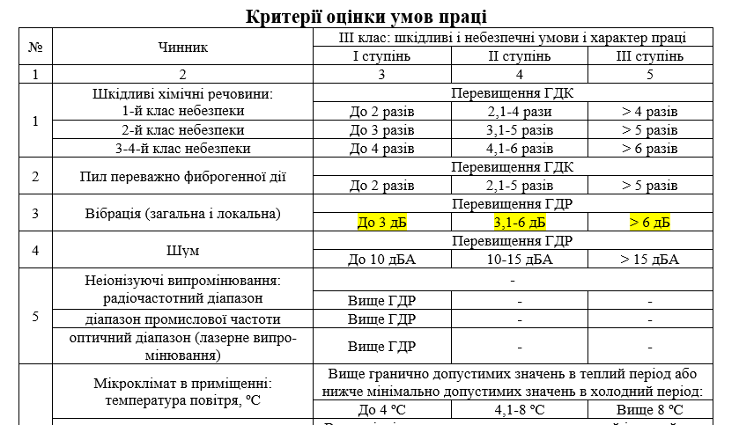

Slide 18
Гігієнічна оцінка умов праці при дії виробничої вібрації
Гігієнічна оцінка постійної вібрації (загальної, локальної), що діє на працівника, здійснюється згідно з Державними санітарними нормами виробничої загальної та локальної вібрації, затвердженими постановою Головного державного санітарного лікаря України від 01 грудня 1999 року № 39 (далі - ДСН 3.3.6.039-99), методом інтегральної оцінки за частотою параметра, що нормується. При цьому для оцінки умов праці вимірюють або розраховують скоригований рівень віброшвидкості або віброприскорення відповідно до додатка 9 до ДСН 3.3.6.039-99. Визначення класу та ступеня шкідливості здійснюється відповідно до додатка 4 до цієї Гігієнічної класифікації праці:
1. До виміряних рівнів віброшвидкості або віброприскорення в октавних смугах частот додається значення коефіцієнта "K" (Додаток 6 або 7);
- попарно обчислюється різниця рівнів;
- в залежності від різниці за таблицею Д. 6.1 (Додаток 6) визначається додаток L;
- додаток додається до більшого рівня.

Slide 19
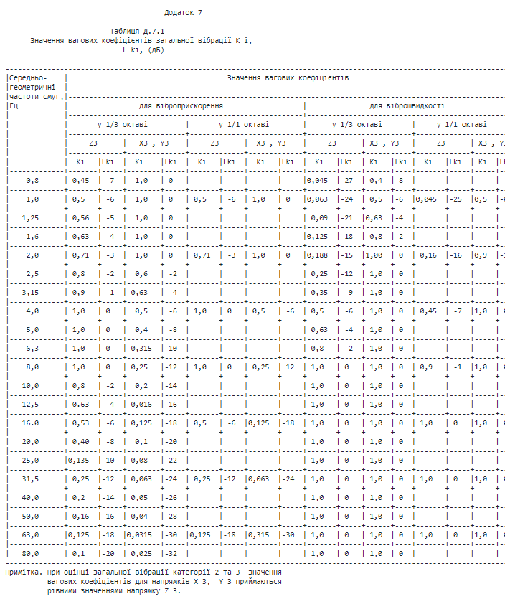
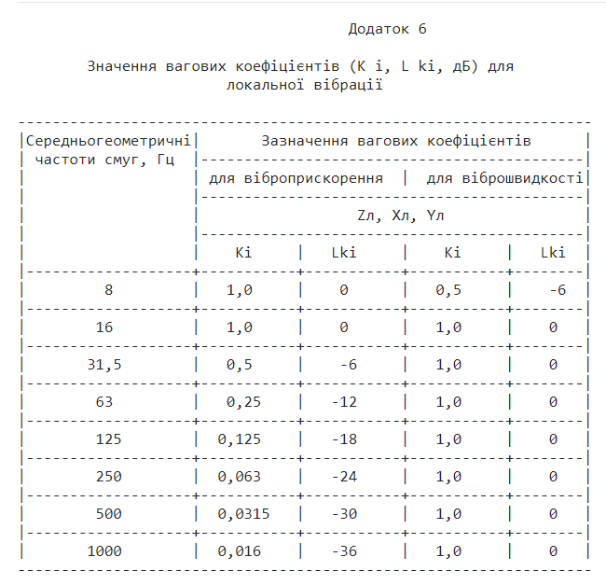

Slide 20
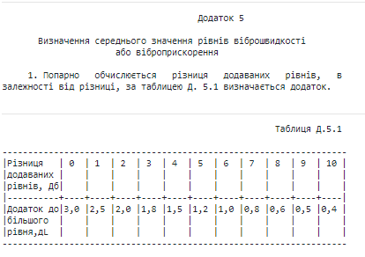
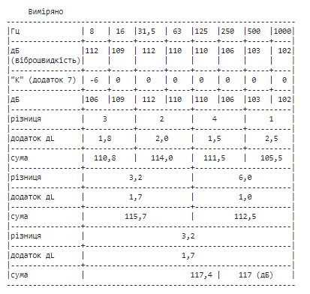
Приклад

Slide 21
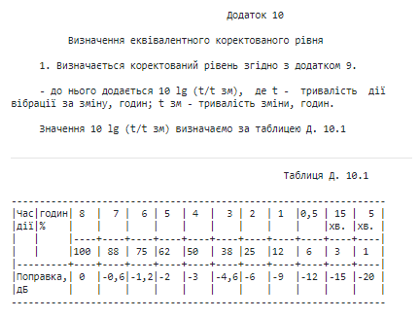
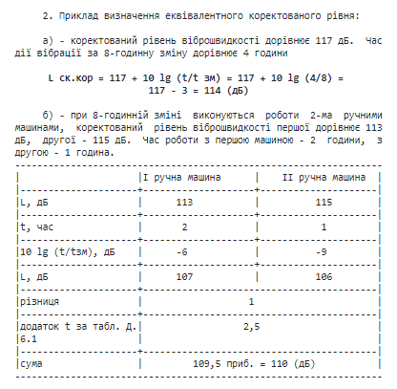
Гігієнічна оцінка непостійної вібрації (загальної, локальної), що діє на працівників, проводиться згідно з ДСН 3.3.6.039-99 методом інтегральної оцінки за еквівалентним (за енергією) рівнем віброшвидкості (віброприскорення). При цьому для оцінки умов праці вимірюють або розраховують еквівалентний скоригований рівень у дБ відповідно до додатка 10 до ДСН 3.3.6.039-99.

Slide 22






При дії на працівника локальної вібрації в поєднанні з охолодженням рук (робота в умовах охолоджувального мікроклімату класу 3) клас шкідливості підвищується на один ступінь.
Гігієнічна оцінка умов праці при дії на працівників імпульсної вібрації здійснюється залежно від величини вібраційного впливу на основі підрахунку кількості вібраційних імпульсів за зміну при піковому рівні віброприскорення від 120 до 160 дБ залежно від тривалості імпульсу відповідно до додатка 12 до ДСН 3.3.6.039-99 (на практичних заняттях).
При комбінованій дії вібрації різних видів (локальна, загальна, імпульсна) загальна оцінка здійснюється за найвищим класом та ступенем шкідливості фактора.

Slide 23
Пункт 4,5,6. Гігієнічна оцінка умов праці у разі дії шуму, інфразвуку, ультразвуку
Ступінь шкідливості умов праці при дії на працівників шуму, інфра- та ультразвуку залежно від величин перевищення нормативів встановлюється відповідно до додатка 4 до цієї Гігієнічної класифікації праці.
Ступінь шкідливості та небезпечності умов праці при дії цих факторів встановлюється з урахуванням їх часових характеристик (постійний, непостійний шум, інфразвук, повітряний та/або контактний ультразвук).
Визначення класу умов праці та контроль за рівнем виробничого шуму здійснюються згідно із Санітарними нормами виробничого шуму, ультразвуку та інфразвуку, затвердженими постановою Головного санітарного лікаря України від 01 грудня 1999 року № 37 (далі - ДСН 3.3.6.037-99). Гігієнічна оцінка умов праці при впливі на працівників постійного шуму здійснюється за результатами вимірів рівня звуку в дБА на шкалі ЗВТ. Гігієнічна оцінка умов праці при впливі на працівника непостійного шуму здійснюється за результатами вимірів еквівалентного рівня звуку приладом для вимірювання шуму. У разі його відсутності еквівалентний рівень звуку розраховується відповідно до додатків 2 та 3 до ДСН 3.3.6.037-99 (практичне заняття). При дії протягом зміни на працівника шумів з різними часовими (постійний чи непостійний шум, рівень якого коливається, переривчастий, імпульсний) і спектральними (тональний) характеристиками та різноманітних комбінацій таких шумів вимірюють або розраховують еквівалентні рівні звуку.
Визначення класу умов праці при дії інфразвуку, контроль за рівнями інфразвуку та його оцінка здійснюються згідно з ДСН 3.3.6.037-99. Гігієнічна оцінка умов праці при дії постійного інфразвуку здійснюється за результатами вимірів загального рівня звукового тиску за шкалою «лінійна» в дБ (за умови, що різниця між рівнями, виміряними за шкалою «лінійна» та «А» на часовій характеристиці «повільно» становить не менше ніж 10 дБ). Гігієнічна оцінка умов праці при дії на працівників непостійного інфразвуку здійснюється за результатами виміру чи розрахунку еквівалентного (за енергією) загального рівня звукового тиску в дБ екв. відповідно до додатків 2 та 3 до ДСН 3.3.6.037-99. (практичне заняття).
Визначення класу умов праці при впливі на працівників ультразвуку, контроль за рівнями ультразвуку та його оцінка здійснюються згідно з ДСН 3.3.6.037-99. Гігієнічна оцінка умов праці при дії повітряного ультразвуку (з частотами коливань у діапазоні від 12,5 до 100 кГц ) здійснюється за результатами вимірів рівня звукового тиску (в дБ) в нормованих смугах із середньогеометричними частотами, що охоплюють робочу частоту джерела ультразвукових коливань. Гігієнічна оцінка умов праці при дії контактного ультразвуку здійснюється за результатами вимірів пікового значення логарифмічного рівня віброшвидкості (дБ) на робочій частоті джерела ультразвукових коливань. При одночасній дії контактного та повітряного ультразвуку граничнодопустимий рівень (ГДР) контактного ультразвуку слід приймати на 5 дБ нижче вказаного в ДСН 3.3.6.037-99.

Slide 24
Додаток 4

Slide 25
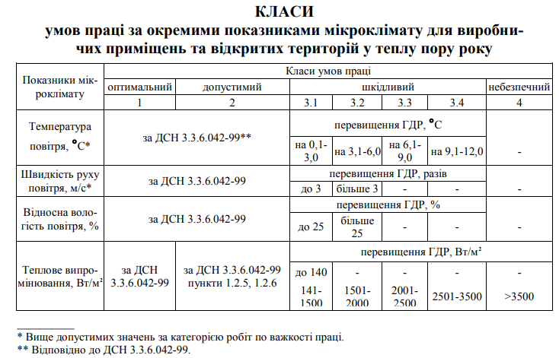
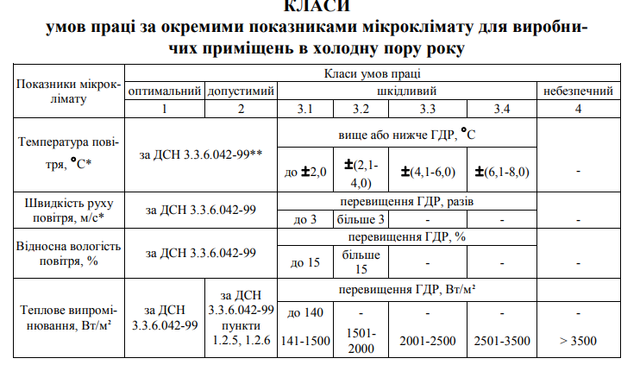


Пункт 8. Гігієнічна оцінка умов праці за показниками мікроклімату
Віднесення умов праці до того чи іншого класу шкідливості та небезпечності за показниками мікроклімату здійснюється відповідно до додатків 5-8 до цієї Гігієнічної класифікації праці за показником, який отримав найвищий ступінь шкідливості, з урахуванням категорії важкості праці за рівнем енергозатрат згідно із Санітарними нормами мікроклімату виробничих приміщень, затвердженими постановою Головного державного санітарного лікаря України від 01 грудня 1999 року № 42 (далі - ДСН 3.3.6.042-99), та результатів досліджень важкості праці.

Slide 26
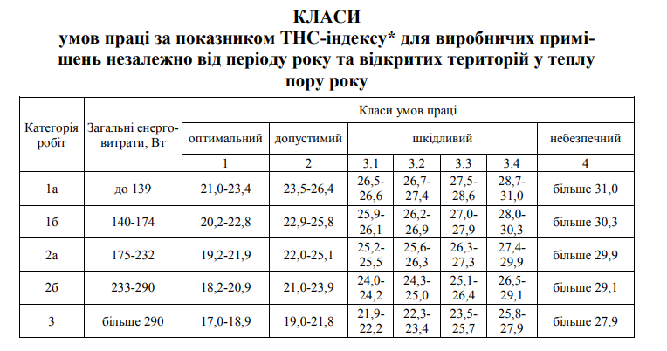
Для гігієнічної оцінки мікроклімату використовуються результати вимірювань його складових згідно з ДСН 3.3.6.042-99 або інтегральний показник теплового навантаження середовища - ТНС-індекс (за наявності теплового опромінення не вище 1000 Вт/м-2 для виробничих приміщень незалежно від пори року та відкритих територій у теплу пору року).
ТНС-індекс - емпіричний інтегральний показник (виражений в °С), який відтворює поєднаний вплив температури, вологості, швидкості руху повітря, інфрачервоного випромінювання на теплообмін людини з навколишнім середовищем.

Slide 27
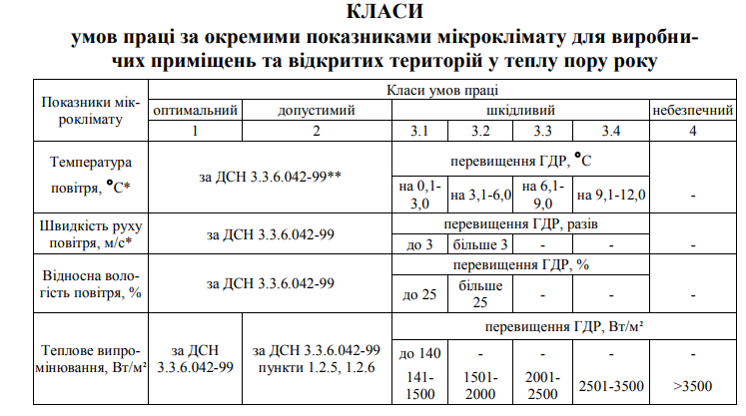
Нагрівальний мікроклімат – поєднання параметрів мікроклімату (температури повітря, вологості, швидкості руху, інфрачервоного випромінювання), за якого спостерігається порушення теплообміну людини з навколишнім середовищем, виражене накопиченням тепла в організмі вище верхньої межі оптимальної величини (>0,87 кДж/кг) та/або збільшенням частки втрати тепла під час роботи потових залоз (>30%) в загальній структурі теплового балансу, появою загальних або локальних дискомфортних тепловідчуттів (трохи тепло, тепло, спекотно).
У додатку 5 до цієї Гігієнічної класифікації праці наведені величини перевищення температури повітря в робочій зоні (°С), швидкості руху повітря (м/с), відносної вологості повітря (%), інфрачервоного випромінювання (Вт/м-2) залежно від площі тіла людини, яка зазнає дії випромінювання, за наявності нагрітих поверхонь обладнання, опалювальних та освітлювальних приладів (пункт 1.2.5 ДСН 3.3.6.042-99), відкритих джерел випромінювання (пункт 1.2.6 ДСН 3.3.6.042-99) та залежно від важкості праці для теплої пори року.

Slide 28
У додатку 6 до цієї Гігієнічної класифікації праці наведені величини ТНС-індексу для людини, одягненої в комплект літнього одягу з теплоізоляцією 0,5-0,8 кло (1 кло=0,155°С м-2/Вт).
При опроміненні тіла людини вище 100 Вт/м-2 потрібно використовувати засоби індивідуального захисту, зокрема обличчя та очей, відповідно до класів умов праці за показником ТНС-індексу для виробничих приміщень незалежно від періоду року та відкритих територій у теплу пору року, наведених у додатку 6 до цієї Гігієнічної класифікації праці.
Рівні інфрачервоного випромінювання передбачають обов’язкову регламентацію тривалості безперервного опромінення та пауз і повинні оцінюватись у виробничих приміщеннях незалежно від пори року. Гігієнічну оцінку впливу мікрокліматичних умов при використанні спеціального захисного одягу (наприклад, ізолювального) працівників у нагрівальному середовищі та в екстремальних умовах (під час виконання ремонтних робіт) рекомендується здійснювати за фізіологічними показниками теплового стану людини.
При роботі на відкритій території у теплий період року необхідно орієнтуватись на параметри мікроклімату, що наведені в додатках 5, 6 до цієї Гігієнічної класифікації праці.

Slide 29
Охолоджувальний мікроклімат - поєднання параметрів мікроклімату, за якого відбувається зміна теплообміну організму, що призводить до появи загального або локального дефіциту тепла в організмі (>0,87 кДж/кг) внаслідок зниження температури «ядра» та/або «оболонки» тіла (температура «ядра» і «оболонки» тіла відповідно температура глибоких та поверхневих шарів тканин організму).
Клас умов праці при роботі у виробничих приміщеннях в холодний період визначається відповідно до додатка 7 до цієї Гігієнічної класифікації праці для працівників, одягнених у комплект звичайного одягу.
Клас та ступінь умов праці при роботі в приміщеннях з охолоджувальним мікрокліматом можуть бути знижені (але не нижче класу 3, ступеня 3.1) за умови забезпечення одягом з відповідною теплоізоляцією при відповідному режимі праці та відпочинку.
Клас умов праці при роботі на відкритих територіях, у неопалюваних та охолоджених приміщеннях у холодний період року визначається відповідно до додатка 8 до цієї Гігієнічної класифікації праці. При швидкості руху повітря понад 1 м/с нормативні рівні температури повітря, що наведені в додатку 8 до цієї Гігієнічної класифікації праці, повинні бути збільшені на 2,2°С на кожний 1 м/с підвищення його швидкості.
Якщо протягом зміни виробнича діяльність працівника проходить у різних умовах мікроклімату, їх потрібно оцінити окремо, а потім розрахувати середньозважену оцінку класу та ступеня шкідливості. Загальна оцінка встановлюється за алгоритмом, який враховує ступінь шкідливості і час дії на кожному рівні показника та дає змогу визначити се- редньозважену в часі змінну оцінку ступеня шкідливості мікроклімату. Час дії при рівнях показників, віднесених до 1 або 2 класу, не враховується.

Slide 30
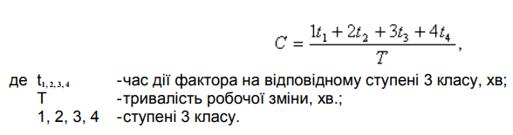
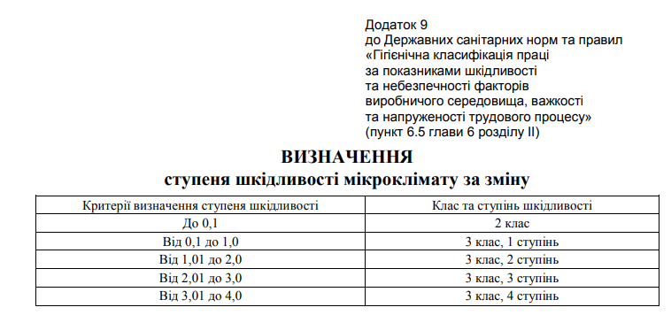
Загальна змінна оцінка мікроклімату (С) розраховується в балах за формулою:
Гігієнічна оцінка мікроклімату визначається відповідно до розрахованих балів згідно з додатком 9
до цієї Гігієнічної класифікації праці.

Slide 31
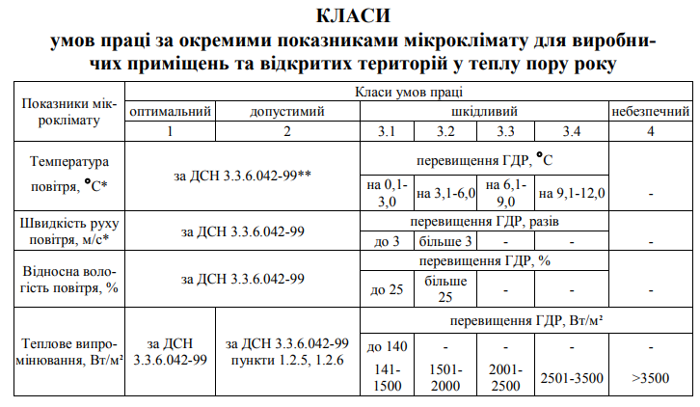
При роботі в умовах охолоджувального мікроклімату (в неопалюваних
приміщеннях, у спеціально охолоджених за технологічними вимогами, на відкритому просторі) умови праці
необхідно оцінювати відповідно до додатка 8 до цієї Гігієнічної класифікації праці, але не нижче ступеня
3.1.
Для видів робіт, для яких регламентовано оптимальний мікроклімат, клас шкідливості визначається
відносно оптимальних параметрів.

Slide 32
Пункт 10. Гігієнічна оцінка умов праці при дії атмосферного тиску
Виміри атмосферного тиску та/або визначення висоти над рівнем моря виконуються при роботі в кесонах, водолазному спорядженні під час перебування під водою або при виконанні виробничих завдань у гірській місцевості на значній висоті (понад 1000 м над рівнем моря).
7.2. Гігієнічна оцінка умов праці за показниками «підвищений» або «знижений» атмосферний тиск здійснюється за критеріями, наведеними у додатку 10 до цієї Гігієнічної класифікації праці (результати та оцінка за цим параметром заносяться до протоколу дослідження показників мікроклімату).

Slide 33
Пункт 10. Гігієнічна оцінка умов праці при дії електромагнітних полів та випромінювань
Віднесення умов праці до того чи іншого класу шкідливості та небезпечності при дії неіонізуючих електромагнітних полів та випромінювань здійснюється відповідно до додатка 11 до цієї Гігієнічної класифікації праці, а неіонізуючих випромінювань оптичного діапазону (лазерного та ультрафіолетового) - додатка 12 до цієї Гігієнічної класифікації праці.
8.2. Умови праці при дії неіонізуючих електромагнітних полів та випромінювань відповідають 3 класу шкідливості при перевищенні на робочих місцях ГДР, що встановлені для відповідного часу дії, з урахуванням значень енергетичних експозицій в тих діапазонах частот, де вони нормуються, і 4 класу - при перевищенні максимальних ГДР для короткочасної дії.
8.3. При одночасній дії на працівників неіонізуючих електромагнітних полів та випромінювань, що створюються декількома джерелами, які працюють у різних нормованих частотних діапазонах, клас умов праці на робочому місці встановлюється за фактором, що отримав найбільший ступінь шкідливості. При цьому, якщо виявлено перевищення ГДР у двох і більше нормованих частотних діапазонах, ступінь шкідливості збільшується на одну одиницю.

Slide 34
Пункт 11. Гігієнічна оцінка умов праці при дії іонізуючого випромінювання
При роботі з джерелами іонізуючого випромінювання контроль і оцінка параметрів радіаційного фактора здійснюються відповідно до Норм радіаційної безпеки України (НРБУ-97), затверджених постановою Головного державного санітарного лікаря України від 01 грудня 1997 року № 62 (далі - НРБУ-97), та Основних санітарних правил забезпечення радіаційної безпеки України, затверджених наказом Міністерства охорони здоров’я України від 02 лютого 2005 року № 54, зареєстрованих в Міністерстві юстиції України 20 травня 2005 року за № 552/10832. При гігієнічній оцінці умов праці можуть використовуватися й інші похідні від дози рівні: допустиме надходження радіонуклідів через органи дихання (шляхом проведення індивідуального дозиметричного контролю внутрішнього опромінення), допустима концентрація радіонуклідів у повітрі робочої зони, допустима щільність потоку частинок, допустима потужність дози зовнішнього опромінення, допустиме радіоактивне забруднення шкіри, спецодягу та робочих поверхонь. 9.2. У тих випадках, коли при окремих видах робіт (наприклад, роботи на території з радіоактивним забрудненням ґрунту) неможливо чітко визначити просторово-часові межі індивідуального робочого місця, допускається здійснення колективної оцінки умов праці персоналу. Зокрема, це поширюється на персонал, який працює на території з конкретним рівнем забруднення ґрунту окремими радіонуклідами. 9.3. Гігієнічна оцінка умов праці з джерелами іонізуючих випромінювань не враховує фактичний час перебування працівника на робочому місці. При цьому умови праці оцінюються за результатами розрахунку доз опромінення, що виконаний за референтними процедурами з використанням референтних параметрів (рядки 5, 8 додатків 2, 3 до НРБУ-97). За необхідності оцінки умов праці, передбачених зазначеними положеннями, мають використовуватися моделі та розрахунки, що пов’язують рівні радіоактивного забруднення об’єктів навколишнього середовища з дозами опромінення персоналу, який працює в цьому середовищі. На відміну від інших нерадіаційних факторів виробничого середовища особливістю гігієнічної оцінки факторів іонізуючого випромінювання є те, що подібні оцінки, як правило, мають принципово груповий характер. З урахуванням цієї відмінності в додатку 13 до цієї Гігієнічної класифікації праці наведена класифікація умов праці на робочих місцях працівників, здоров’я яких у процесі трудової діяльності може зазнати шкідливого впливу джерел іонізуючого випромінювання.

Slide 35
Пункт 14. Гігієнічна оцінка за показниками світлового середовища
10.1. Гігієнічна оцінка за показниками світлового середовища здійснюється за показниками природного та штучного освітлення, що наведені в додатку 14 до цієї Гігієнічної класифікації праці. 10.2. За відсутності в приміщенні природного освітлення протягом 90% часу зміни та заходів із компенсації ультрафіолетової недостатності умови праці за показником «природне освітлення» відносять до ступеня 3.2. 10.3. За наявності заходів щодо компенсації ультрафіолетової недостатності (проведення профілактичного ультрафіолетового опромінення) та за умови забезпеченості ними згідно з «Санитарными нормами ультрафиолетового излучения в производственных помещениях», затвердженими заступником Головного державного санітарного лікаря СРСР від 23 лютого 1988 року № 4557-88 (далі - СН 4557-88), умови праці за показником «природне освітлення» переводять до ступеня 3.1. 10.4. У випадках використання системи комбінованого освітлення, коли сумарна освітленість не нижче нормованого рівня, а рівень освітленості від системи загального освітлення нижчий за нормований рівень (нижче 10% від сумарної освітленості), умови праці за показником «штучне освітлення» відносять до ступеня 3.1. 10.5. Штучне освітлення оцінюється за рядом показників (освітленість, прямий відблиск, коефіцієнт пульсації освітлення тощо). Після визначення класів за окремими показниками загальна оцінка за фактором виконується за показником, віднесеним до найбільшого ступеня шкідливості. 10.6. Додаткові параметри світлового середовища, регламентовані галузевими нормативними документами (яскравість, відблиск, нерівномірність розподілу яскравості тощо), при перевищенні допустимих рівнів оцінюються за 1 ступенем 3 класу шкідливості та заносяться до протоколу дослідження встановленого зразка додатковим рядком. 10.7. Загальна гігієнічна оцінка умов праці за показниками світлового середовища здійснюється на підставі оцінок показників із «природного» та «штучного» освітлення шляхом вибору показника з найвищим ступенем шкідливості.

Slide 36
Пукт 12. Гігієнічна оцінка умов праці за важкістю та напруженістю трудового процесу
11.1. Важкість та напруженість трудового процесу визначаються та оцінюються за показниками, що наведені в додатках 15, 16, 17 до цієї Гігієнічної класифікації праці. Важкість та напруженість праці визначаються за основними та допоміжними показниками, що є характерними для конкретного робочого місця. 11.2. Основними показниками важкості праці є: фізичне динамічне навантаження, стереотипні робочі рухи, статичне навантаження, переміщення у просторі. 11.3. Основними показниками напруженості праці є: тривалість зосередження уваги або щільність сигналів, ступінь ризику для власного життя та життя інших осіб або ступінь відповідальності за життя інших осіб, змінність при роботі виключно в нічну зміну. Гігієнічна оцінка важкості та напруженості праці проводиться шляхом додавання відношень виміряних або розрахованих показників до їх допусти- мих рівнів, помножених на коефіцієнт значимості показника (1,0 - для основних показників, 0,15 - для допоміжних). Клас та ступінь важкості й напруженості праці визначаються відповідно до розрахованих балів (сума відношень основних та допоміжних показників до їх нормативних рівнів, помножених на відповідний коефіцієнт) згідно з додатком 17 до цієї Гігієнічної класифікації праці. Найвищі клас та ступінь за факторами «важкість» або «напруженість» трудового процесу - 3 клас, 3 ступінь (особливо важка або особливо напружена праця). 11.4. Норми підіймання і переміщення важких речей неповнолітніми установлюються відповідно до Граничних норм підіймання і переміщення важких речей неповнолітніми, затверджених наказом Міністерства охорони здоров’я України від 22 березня 1996 року № 59, зареєстрованих у Міністерстві юстиції України 16 квітня 1996 року за № 183/1208. 11.5. Перелік важких робіт і робіт із шкідливими і небезпечними умовами праці, на яких забороняється застосування праці неповнолітніх, затверджений наказом Міністерства охорони здоров’я України від 31 березня 1994 року № 46, зареєстрований в Міністерстві юстиції України 28 липня 1994 року за № 176/385.

Slide 37

Пункт 12. Даємо інтегральну оцінку всіх показників важкості праці за найбільш високим класом і ступенем.
Приклад 1. На працівника впливають такі різні фактори важкості: потужність зовнішньої роботи (для чоловіків) понад 90 Вт — III клас 1 ступінь;
• маса переміщення вантажу понад 35 кг — III клас 2 ступінь;
• дрібні стереотипні рухи до 20 тис. — І клас;
• статичне навантаження двома руками 50 тис. Кгс — II клас. Отже, інтегральний показник важкості — III клас 2 ступінь, тобто найвищий клас і ступінь з числа фактично визначених показників. Потужність зовнішньої роботи (Вт) визначається за формулою:
де Р – маса вантажу, кг;
Н– висота піднімання вантажу, м;
Н1– висота опускання вантажу, м;
L – відстань, на яку переноситься вантаж, м;
6– коефіцієнт корисної дії м’язів верхніх кінцівок;
К– коефіцієнт перерахунку (кг·м) у Н (К = 10);
Т–час дії, год.
Пункт 13. Оцінюємо аналогічно пункту 12. Оцінку проводимо через дріб: чисельник – нахили тулуба, знаменник – переміщення у просторі.

Slide 38
Гігієнічна оцінка умов праці
Якщо на робочому місці фактичні значення рівнів шкідливих факторів знаходяться в межах оптимальних або допустимих рівнів, умови праці на цьому робочому місці відповідають гігієнічним вимогам і відносяться відповідно до 1 або 2 класу. Якщо рівень хоча б одного фактора перевищує допустиму величину, то умови праці на такому робочому місці (залежно від величини перевищення та відповідно до гігієнічних критеріїв цієї Гігієнічної класифікації праці) як за окремим фактором, так і при їх поєднаній дії, можуть бути віднесені до 1-4 ступенів 3 класу шкідливих або 4 класу небезпечних умов праці. 2. Віднесення факторів до конкретного класу визначається за фактично виміряними параметрами виробничого середовища і трудового процесу. Для встановлення класу умов праці перевищення ГДК, ГДР можуть бути встановлені протягом одного дня (зміни), типового(ї) для певного технологічного процесу. При нетиповому або епізодичному впливі (протягом окремих днів, тижнів, місяців) гігієнічну оцінку умов праці виконують за еквівалентною експозицією та/або за максимальним рівнем фактора залежно від мети досліджень. 3. Гігієнічна оцінка умов праці з урахуванням комбінованої та сполучної дії виробничих факторів: • на підставі результатів вимірів оцінюються умови праці для окремих факторів відповідно до глав 2-12 розділу II цієї Гігієнічної класифікації праці, де враховані ефекти сумування та потенціювання при комбінованій дії хімічних речовин, біологічних факторів, різних частотних діапазонів електромагнітних випромінювань тощо. Результати гігієнічної оцінки шкідливих факторів виробничого середовища та трудового процесу вносяться до додатка 19 до цієї Гігієнічної класифікації праці; • загальна гігієнічна оцінка умов праці за ступенем шкідливості та небезпечності встановлюється за найбільш високим класом та ступенем шкідливості. 4. При скороченні часу контакту зі шкідливими факторами (захист часом), застосуванні ефективних засобів індивідуального захисту рівень професійного ризику ушкодження здоров’я зменшується, внаслідок чого умови праці можуть бути оцінені як менш шкідливі (відповідно до сертифіката відповідності на ЗІЗ), але не нижче ступеня 3.1 класу 3. 5. У складних випадках умови праці працівників оцінюються з урахуванням показників професійної захворюваності, функціонального стану організму та захворюваності за даними облікової медичної документації працівника. Результати попереднього (періодичних) медичного(их) огляду(ів) працівників заносяться до Картки працівника, який підлягає попередньому (періодичному) медичному огляду, наведеній у додатку 7 до Порядку проведення медичних оглядів працівників певних категорій, затвердженого наказом Міністерства охорони здоров’я України від 21 травня 2007 року № 246, зареєстрованого в Міністерстві юстиції України 23 липня 2007 року за № 846/14113, та форми первинної облікової документації № 025/о «Медична картка амбулаторного хворого № ___», затвердженої наказом Міністерства охорони здоров’я України від 14 лютого 2012 року № 110, зареєстрованим в Міністерстві юстиції України 28 квітня 2012 року за № 661/20974. До складних випадків належать: • особливі форми організації робіт (тривалість зміни більше 8 або 9 годин, вахтовий метод тощо); • роботи, пов’язані переважно з переміщеннями та впливом на працівника факторів, що змінюються за інтенсивністю, часом дії та природою; • роботи, які погіршують функціональний стан працівника та вимагають забезпечення його спеціальними засобами індивідуального захисту; • складні комбінації факторів виробничого середовища та трудового процесу (у тому числі сполучна дія декількох факторів).

Slide 39
Приклад На працівника одночасно впливають декілька факторів (мікроклімат, важкість праці, шкідливі хімічні речовини):
параметри мікроклімату належать до III класу 1 ступеня;
шкідливі хімічні речовини — до II класу;
параметри важкості праці — до III класу 2 ступеня.
Отже, інтегральну оцінку слід записати так: «Умови праці належать до III класу 2 ступеня».

Slide 40
Оцінка технічного та організаційного рівня
Заповнюється розділ II за результатами аналізу.
Для оцінки технічного рівня робочого місця аналізують:
відповідність технологічного процесу, будівель і споруд — проектам, обладнання — нормативно-технічній документації, а також характеру та обсягу виконаних робіт, оптимальності технологічних режимів;
технологічну оснащеність робочого місця (наявність технологічного оснащення та інструменту, контрольно-вимірювальні прилади та їхній технічний стан, забезпеченість робочого місця підіймально-транспортними засобами);
відповідність технологічного процесу, обладнання, оснащення інструменту і засобів контролю вимогам стандартів безпеки та нормам охорони праці;
вплив технологічного процесу, що відбувається на інших робочих місцях.
Оцінка організаційного рівня робочого місця
Для оцінки організаційного рівня робочого місця аналізуємо:
раціональність планування (відповідність площі робочого місця нормам
технологічного проектування та раціонального розміщення обладнання і оснащення), а також відповідність його стандартам безпеки, санітарним нормам та правилам;
забезпеченість працівників спецодягом і спецвзуттям, засобами індивідуального і колективного захисту та відповідність їх стандартам безпеки праці і встановленим нормам;
організацію роботи захисних споруд, пристроїв, контрольних приладів.

Slide 41
«Атестація робочого місця»
Робоче місце за умовами праці оцінюється з урахуванням впливу на працівників усіх факторів виробничого середовища і трудового процесу, передбачених Гігієнічною класифікацією праці (розділ І Карти), сукупних факторів технічного і організаційного рівня умов праці (розділ II Карти), ступеня ризику ушкодження здоров’я.
Для цього беруться усі значення з підсумкового рядка «Кількість факторів» (розділ І Карти) і порівнюються з показниками, наведеними у додатку 4 до Методичних рекомендацій.
На підставі комплексної оцінки робоче місце відносять до одного з трьох видів умов праці відповідно до пунктів 6.1, 6.2 Методичних рекомендацій:
з особливо шкідливими та особливо важкими умовами праці;
зі шкідливими і важкими умовами праці;
зі шкідливими умовами праці.
Оцінка умов праці керівників та спеціалістів відповідає оцінці умов праці керованих ними працівників, якщо вони зайняті виконанням робіт в умовах, передбачених Списками № 1 і № 2 для їхніх підлеглих, протягом повного робочого дня. Під повним робочим днем слід вважати виконання робіт в умовах, передбачених Списками, не менше 80% робочого часу, встановленого для працівників конкретного виробництва, професії чи посади, з урахуванням підготовчих, допоміжних, поточних ремонтних робіт, пов’язаних з виконанням своїх трудових обов’язків.

Slide 42
«Рекомендації щодо поліпшення умов праці, їх економічне обгрунтування».
Запис у цьому розділі може містити рекомендації щодо:
поліпшення техніки і технології виробництва; застосування засобів індивідуального і колективного захисту; охорони та організації праці; приведення робочого місця у відповідність до вимог охорони праці.

Slide 43
Пільги та компенсації
віком на пільгових умовах визначається за показниками факторів виробничого середовища, важкості і напруженості трудового процесу для підтвердження права на пільгове пенсійне забезпечення, які наведено у додатку 4 до Методичних рекомендацій, інші пільги і компенсації — відповідно до законодавства.
Право на пенсію за віком на пільгових умовах підтверджується за умови наявності на робочому місці шкідливих і небезпечних факторів III класу умов і характеру праці згідно з табл.2.1.
Пунктом 1.3 Методичних рекомендацій передбачено, що для виробництв, робіт, професій та посад, для яких у Списках № 1 і № 2 передбачено показники умов праці, атестацію проводять лише за цими показниками. Це означає, що на цих робочих місцях атестацію проводять у повному обсязі, але підтвердження права на пенсію за віком на пільгових умовах проводиться за тими показниками, які передбачені Списками, за умови перевищення ГДК і ГДР.

